Slide 1
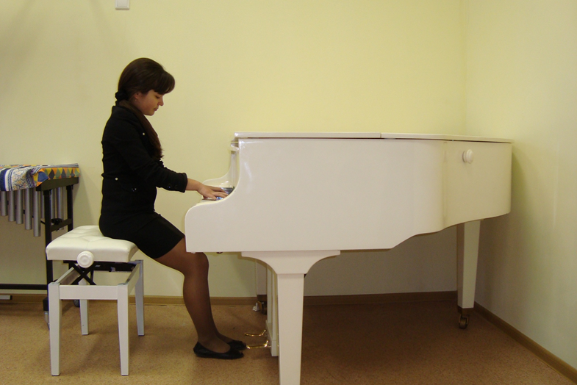
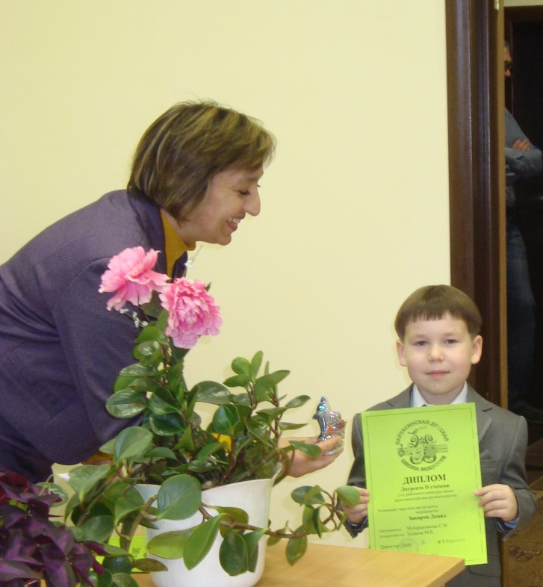
13 марта 2013 года в Детской школе искусств прошёл 2-й районный конкурс юных исполнителей-инструменталистов. Участников было много, в основном учащиеся Детской школы искусств. Все ученики получили дипломы участника, лауреаты конкурса и лучшие преподаватели получили призы и подарки.

Slide 2
